Slide 1

"Мониторинг поведенческих факторов риска в профилактике неинфекционных заболеваний"
Координатор Национальной скрининговой программы
Сайдамарова Т.К.

Slide 2
На протяжении 6 лет реализации Национальной скрининговой программы в Казахстане осуществляется мониторинг результатов полученных в процессе проведения скрининг – обследований, в том числе уровень выявляемости факторов риска возникновения заболеваний среди целевых групп населения .
Изученный нами международный опыт скрининговых программ свидетельствует о том, что особенностью Национальной скрининговой программы является выделение в самостоятельный блок обследования на раннее выявление и коррекцию поведенческих Факторов риска.
Проводимый при скрининговых обследованиях «тест-опрос» на выявление факторов риска хронических неинфекционных заболеваний при правильном использовании анкет (ф025-08/у – статистическая карта профилактического медицинского осмотра (скрининга) амбулаторного пациента), с хорошо организованной работой по дообследованию выявленных больных увеличивает эффективность скрининговых осмотров, особенно, в части выявления поведенческих факторов риска возникновения заболевания. Немаловажным аспектом эффективности скрининга является не только охват обследованием, но и строгий учет и динамическое наблюдение лиц с обнаруженными факторами риска.

Slide 3
Факторы риска являются немедицинскими детерминантами возникновения болезней и состояния здоровья. Факторы риска начинают формироваться в детском и юношеском возрасте, способствуют возникновению и развитию всех хронических заболеваний. По данным ВОЗ причина 70% преждевременных смертей среди взрослых связаны с поведенческими факторами, которые сформировались в подростковом возрасте.
В основе социально значимых заболеваний, таких как сердечно-сосудистые заболевания, сахарный диабет, злокачественные новообразования, являющихся причиной наибольшей доли смертей и бремени болезни лежат поведенческие факторы риска.

Slide 4
Хронические неинфекционные заболевания: сердечно-сосудистые, сахарный диабет, онкологические являются причиной трех из четырех случаев смерти. Известно, что многие неинфекционные заболевания имеют общие факторы риска, такие как курение, избыточная масса тела, высокий уровень холестерина крови, повышенное артериальное давление, употребление алкоголя и наркотиков, низкая физическая активность, психосоциальные расстройства. Опыт развитых стран убедительно свидетельствует о том, что результатом энергичных мер по ограничению распространенности факторов риска неинфекционных заболеваний является увеличение средней продолжительности жизни населения.

Slide 5
Основные поведенческие факторы риска и факторы риска образа жизни:
Табакокурение
Потребление алкоголя в опасных дозах
Нерациональное питание
Избыточная масса тела (ИМТ)
Низкая физическая активность
Потребление наркотических веществ
По данным ВОЗ определено 10 ведущих Факторов Риска (ФР)

Slide 6
Коды поведенческих факторов риска согласно МКБ-10
Z 72.0 – курение (употребление табака)
Z 72.1 – потребление алкоголя в опасных дозах (употребление алкоголя, исключена алкогольная зависимость)
Z 72.4 – нерациональное питание (неприемлемый пищевой рацион и вредные привычки в приеме пищи)
Е 78 – повышенное содержание холестерина (нарушение обмена липопротеидов и другие липедемии)
Е 65-68 – избыточная масса тела (ожирение и другие виды избыточности питания)
Z 72.3 – низкая физическая активность (недостаток физической активности)

Slide 7
Курение
По данным ВОЗ курение табака является ведущей причиной плохого здоровья и преждевременной смертности. Курение является одним из наиболее значимых факторов риска, приводящих к развитию , некоторых форм рака. сердечно-сосудистых, респираторных и многих других заболеваний. С курением связаны до 90% всех случаев рака легких, 75% случаев хронического бронхита и эмфиземы легких, 25% случаев ишемической болезни сердца. По мнению ученных, за счет избавления от никотиновой зависимости средняя продолжительность жизни населения возросла бы на 4 года. Во многих странах для снижения числа курильщиков используют экономические рычаги, например систематическое повышение цен на табачные изделия. Исследования американских специалистов показали, что люди, только начинающие курить, особенно подростки, больше всего реагируют на рост цен. Даже 10%-ное увеличение розничной цены на сигареты приводит к сокращению их покупки более чем на 20%, а многих вообще удерживает от приобщения к курению

Slide 8
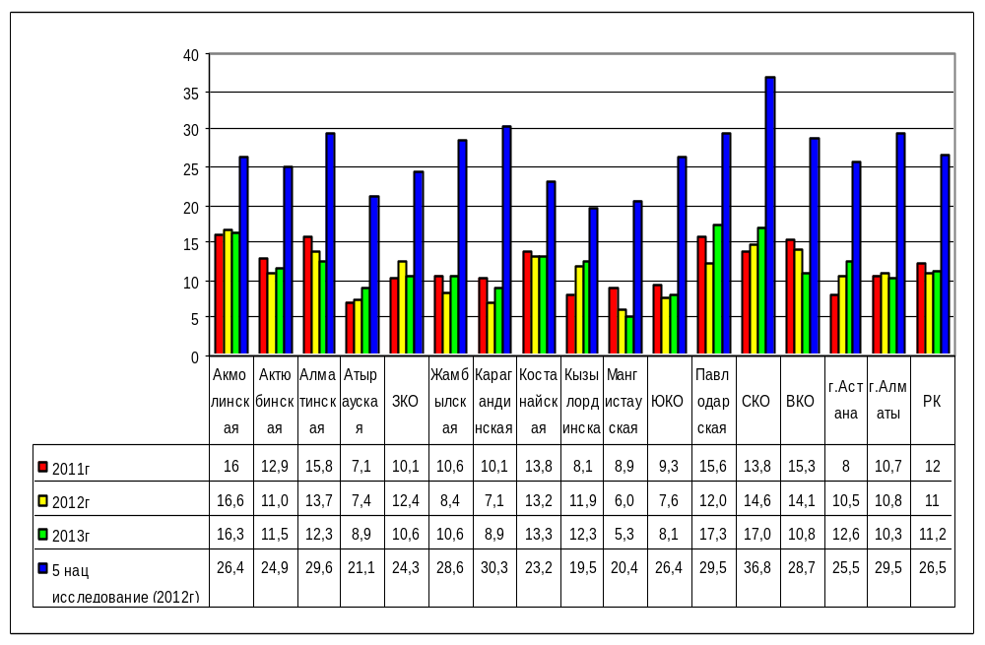
Уровни поведенческих факторов риска в сравнении с результатами
5-го национального социологического исследования
Распространенность фактора табакокурения

Slide 9
Избыточная масса тела
Почти во всех странах (как с высокими, так и с низкими доходами)
происходит эпидемия ожирения, хотя и с большими вариациями между странами и внутри стран. Вызывает обеспокоенность факт значительного увеличения распространенности ИМТ (избыточной массы тела) и ожирения среди детей и подростков
По данным Европейского Бюро ВОЗ в большинстве европейских стран
около 50% взрослого населения имеют индекс массы тела больше желаемой величины (индекс Кетле 25 и выше 30). Изменения в мировой пищевой промышленности находят отражение в изменении рациона: повышенное потребление высококалорийных продуктов содержащих насыщенные жиры с низким содержанием нерафинированных углеводов. При этом наблюдаются отрицательные тенденции снижения физической активности населения, гиподинамия связанная с малоподвижным образом жизни, особенно у детей и подростков.
По данным социсследования

Slide 10
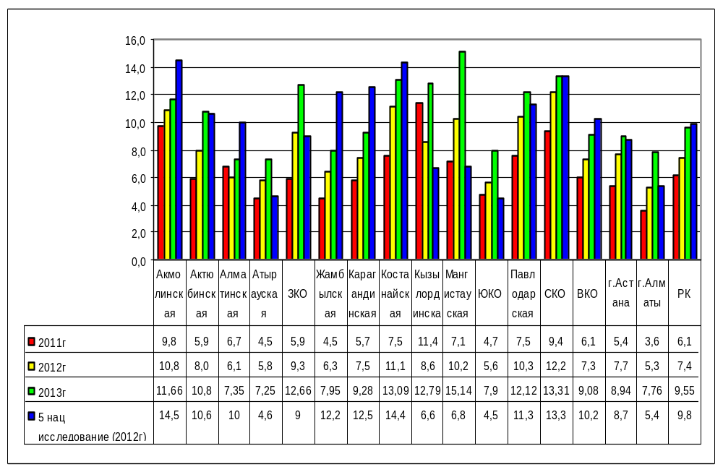
Уровни поведенческих факторов риска в сравнении с результатами
5-го национального социологического исследования
Распределение показателей по индексу Кетле свыше 30 (ожирение)

Slide 11
По мнению экспертов ВОЗ, основной причиной демографического кризиса с психосоциальным стрессом является чрезмерное потребление алкоголя превышающее среднеевропейский показатель – 9,8 литров в год.
Особую тревогу вызывает рост распространенности употребления алкогольных напитков в подростковой среде, особенно среди городских подростков – школьников.
По данным мониторинговых исследований, проведенных Национальным Центром формирования здорового образа жизни в 2012 году, уровень распространенности употребления алкогольных напитков среди населения Казахстана составляет 5,0%.

Slide 12
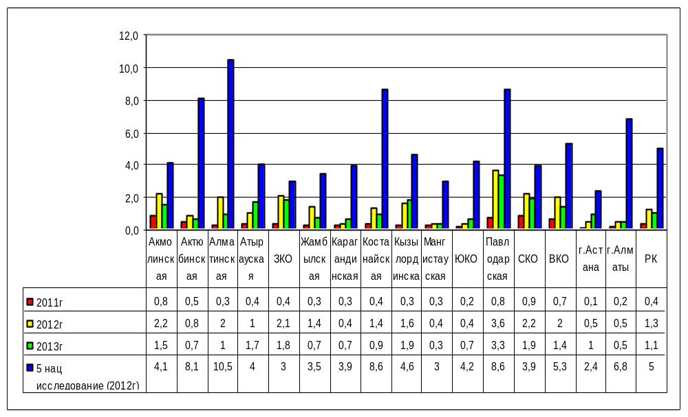
Уровни поведенческих факторов риска в сравнении с результатами
5-го национального социологического исследования
Распространенность фактора потребления алкоголя в опасных дозах

Slide 13
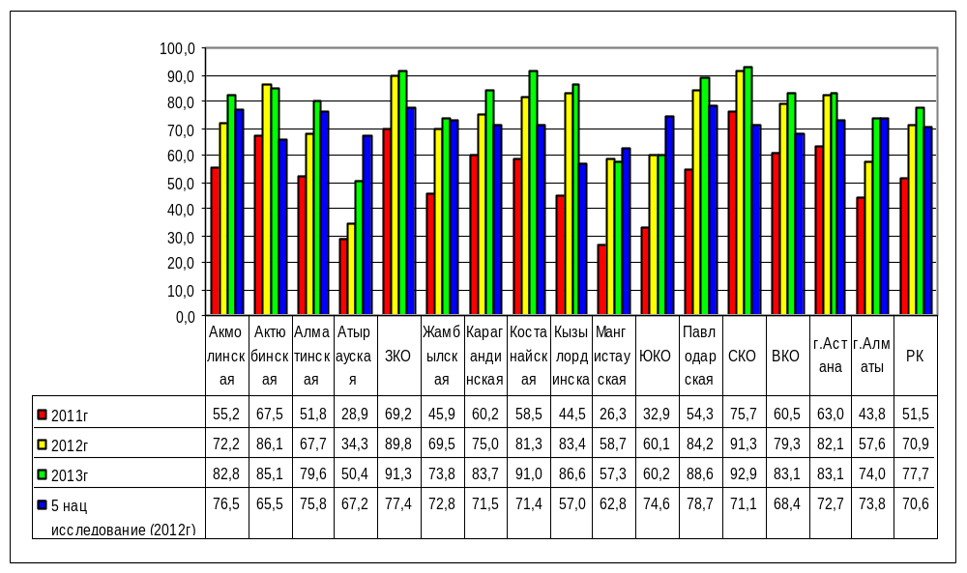
Уровни поведенческих факторов риска в сравнении с результатами
5-го национального социологического исследования
Удельный вес физически активных лиц (с ежедневной физической нагрузкой более 30 мин в день)

Slide 14
Анализ распространенности факторов риска неинфекционных заболеваний свидетельствует о необходимости проведения целевых профилактических мероприятий: гигиеническое обучение и воспитание населения с целью формирования здорового образа жизни, расширение и совершенствование психотерапевтической и психопрофилактической помощи, непрерывное совершенствование системы раннего выявления и коррекции факторов риска.
На уровне организаций ПМСП (первичной медико-санитарной помощи) прежде всего необходимо правильное формирование и мониторинг целевой группы населения с наличием факторов риска заболеваний по результатам проведенных профилактических осмотров и скрининг – обследований.

Slide 15
Значительную роль играет медицинская помощь в отказе от потребления алкоголя, табака, в снижении избыточной массы тела, организации рационального питания, коррекции гиперлипидемии и дислипидемии, оптимизации физической активности. Динамическое наблюдение за пациентами группы высокого риска развития неинфекционных заболеваний, обучение их эффективным методам профилактики заболеваний с учетом возрастных особенностей. Групповое обучение в школах здоровья, индивидуального консультирования по вопросам ведения здорового образа жизни, гигиеническим навыкам, сохранению и укреплению здоровья, профилактике и коррекции поведенческих факторов риска неинфекционных заболеваний

Slide 16
Мониторинг результатов скрининг – обследований показал недостаточное выявление факторов риска развития заболеваний в сравнении с показателями распространенности факторов риска определяемых методом социологического опроса.
Таким образом, необходимо усилить подготовку медперсонала по вопросам проведения «тест-опросов», заполнения документации, шифрования (кодирования) по МКБ-10. Усиление информационной работы с населением о важности достоверных ответов о наличии факторов риска.

